Slide 1



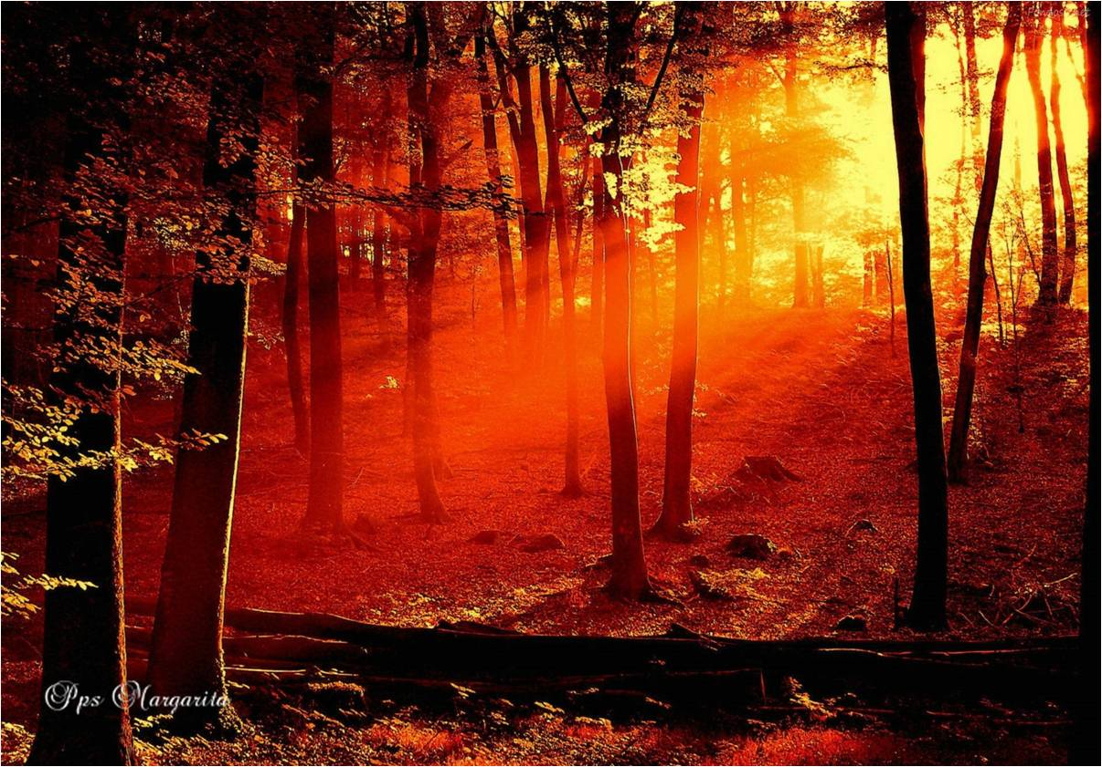







Slide 2
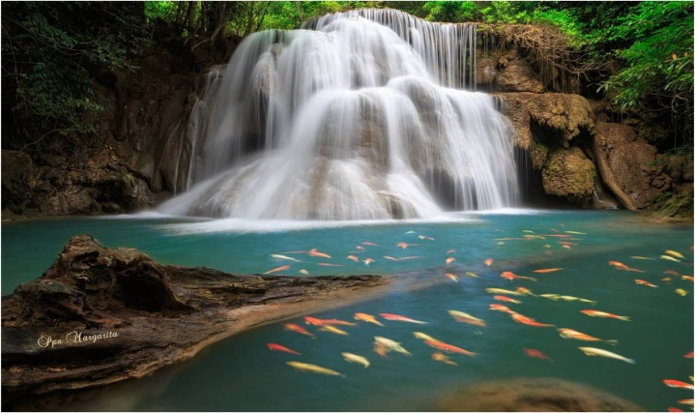
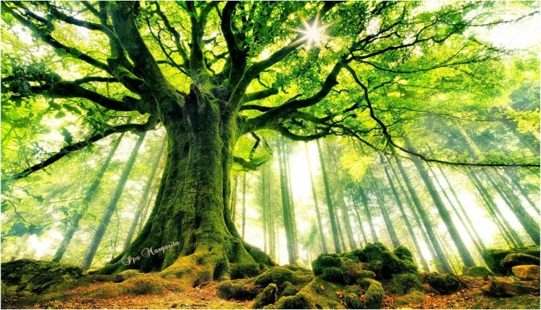
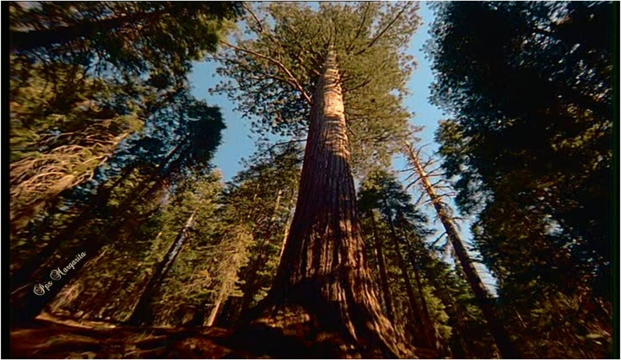
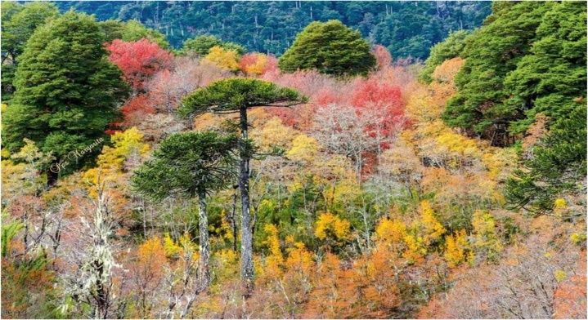
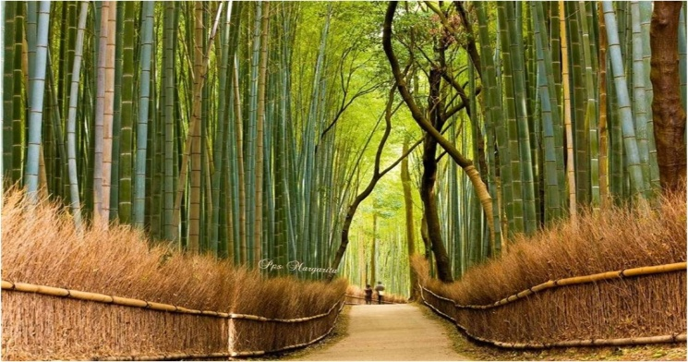
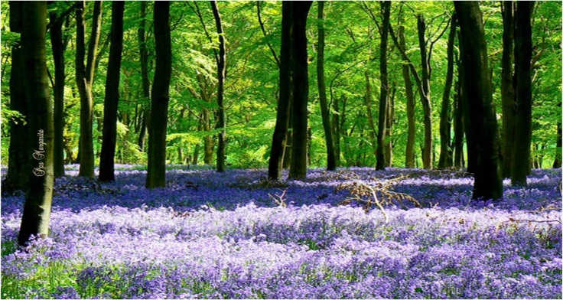
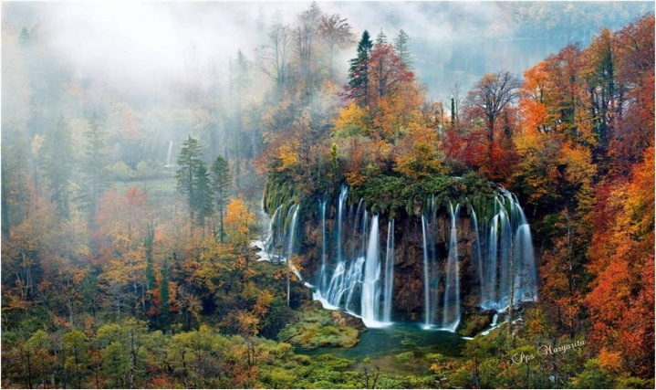
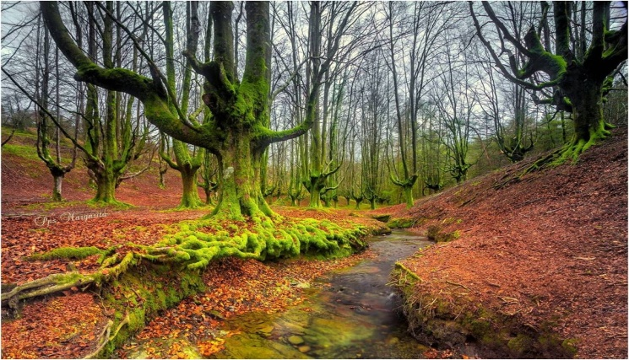
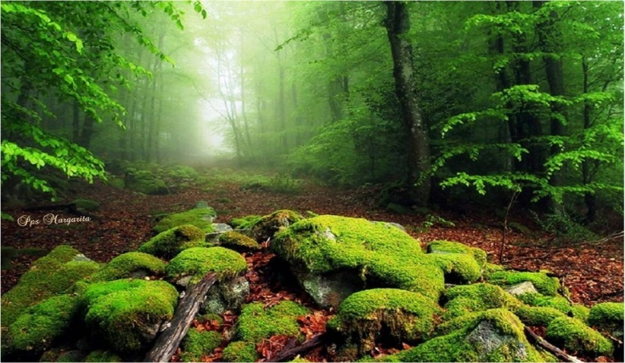

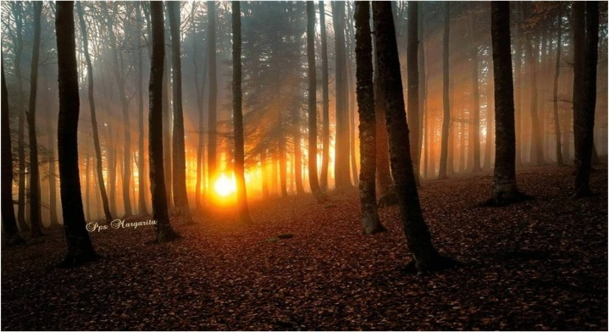
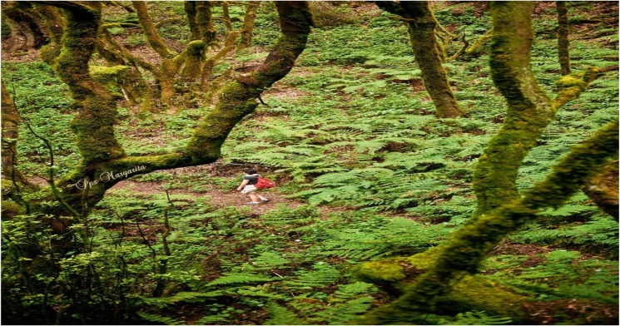
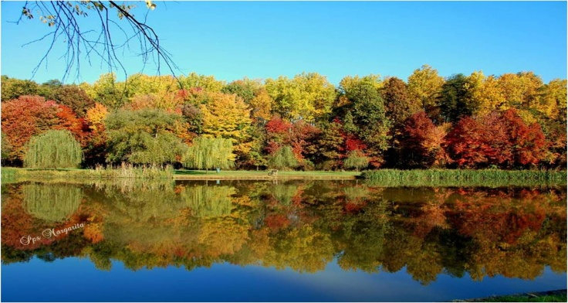

Slide 3


National Geographic nos presenta una selección de los 13 bosques más bellos del mundo.
Rincones donde el paso del hombre todavía parece no haber dejado su marca, donde la naturaleza reina con pacífica soberanía, y donde hasta el viajero más cansado encuentra un acogedor remanso en medio de troncos, aves y aguas cristalinas.
Estos fascinantes lugares, que decoran la faz de la tierra de punta a punta, son capaces de dejar sin aliento hasta al más experimentado viajero.

Slide 4
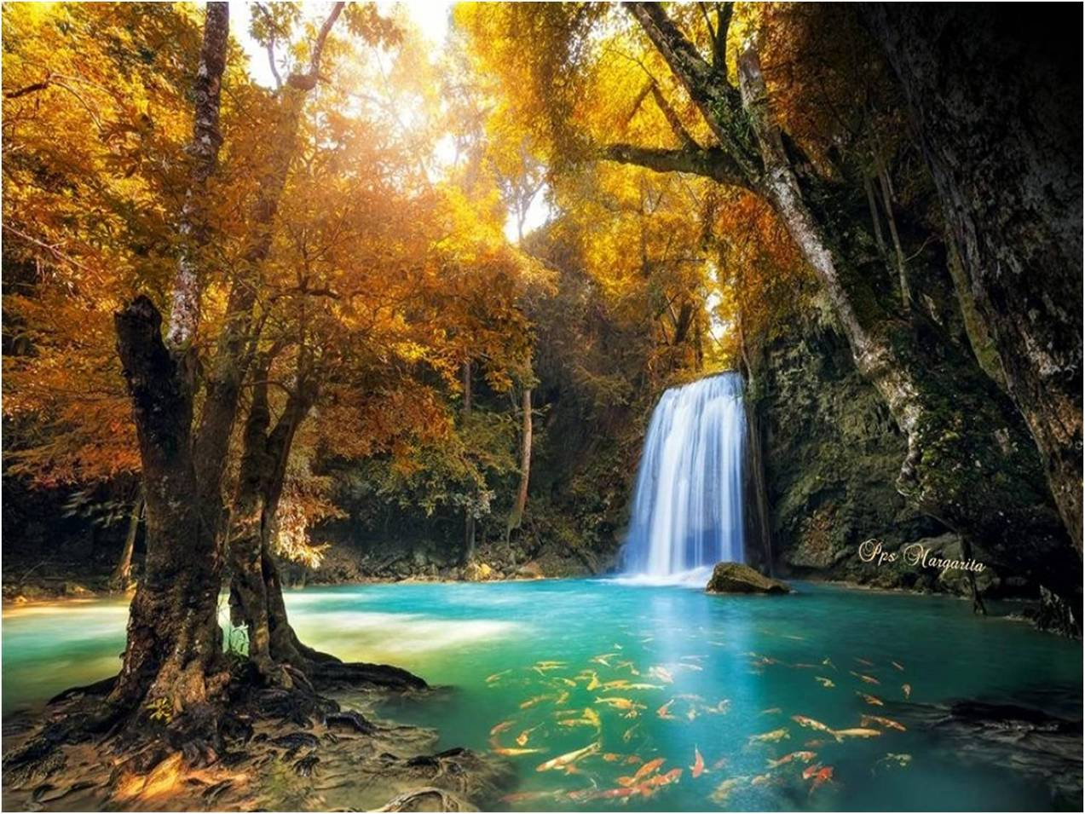




Slide 5
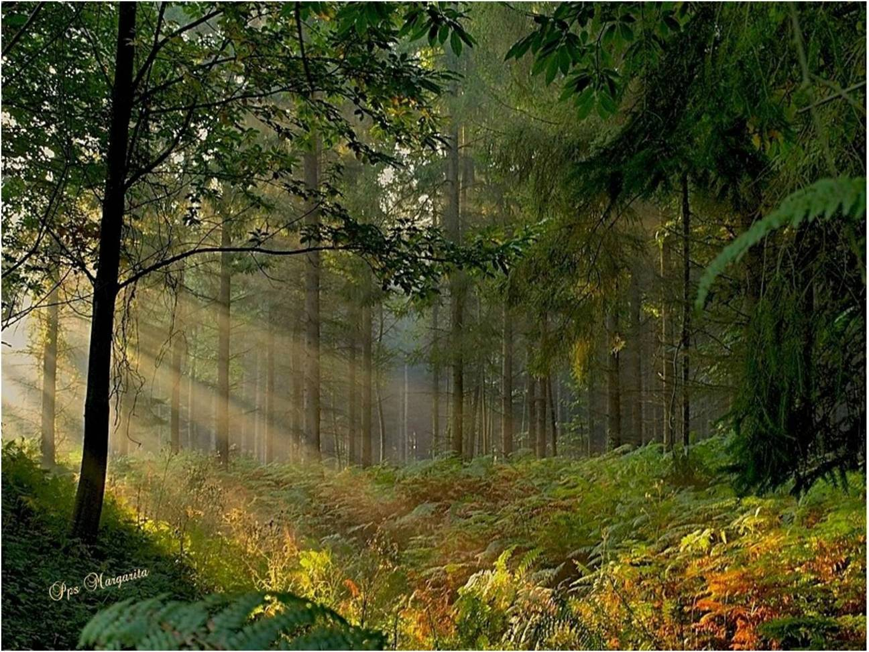
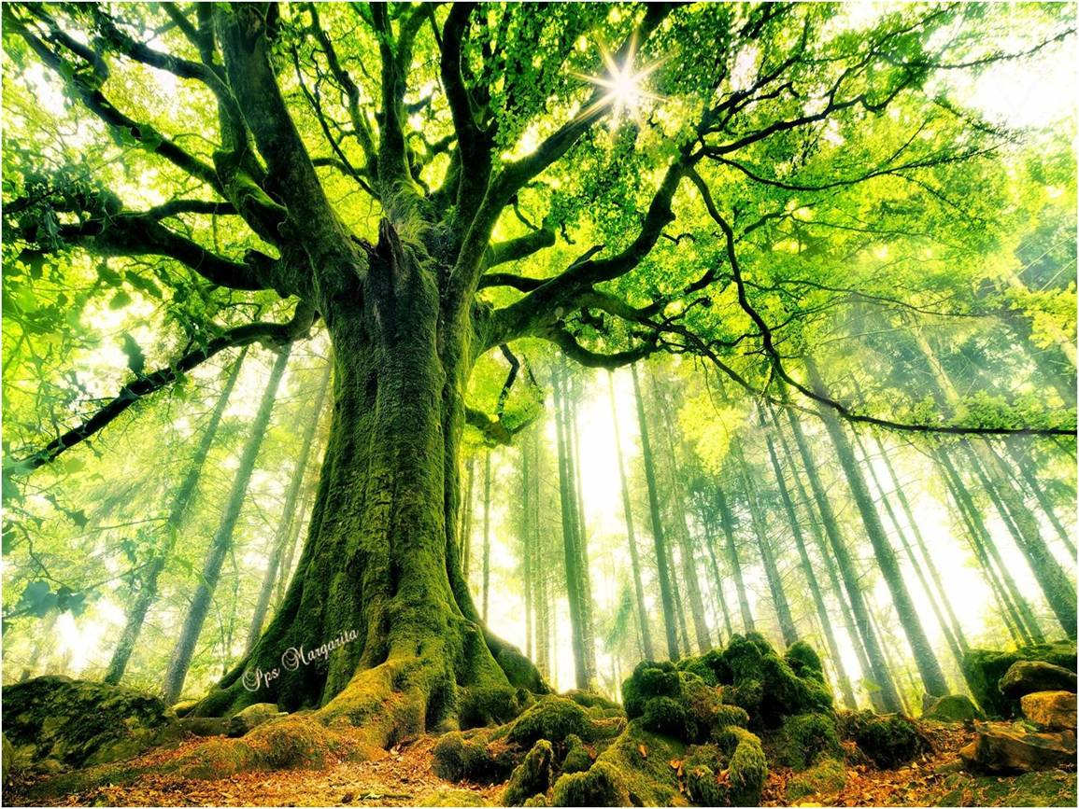


Slide 6
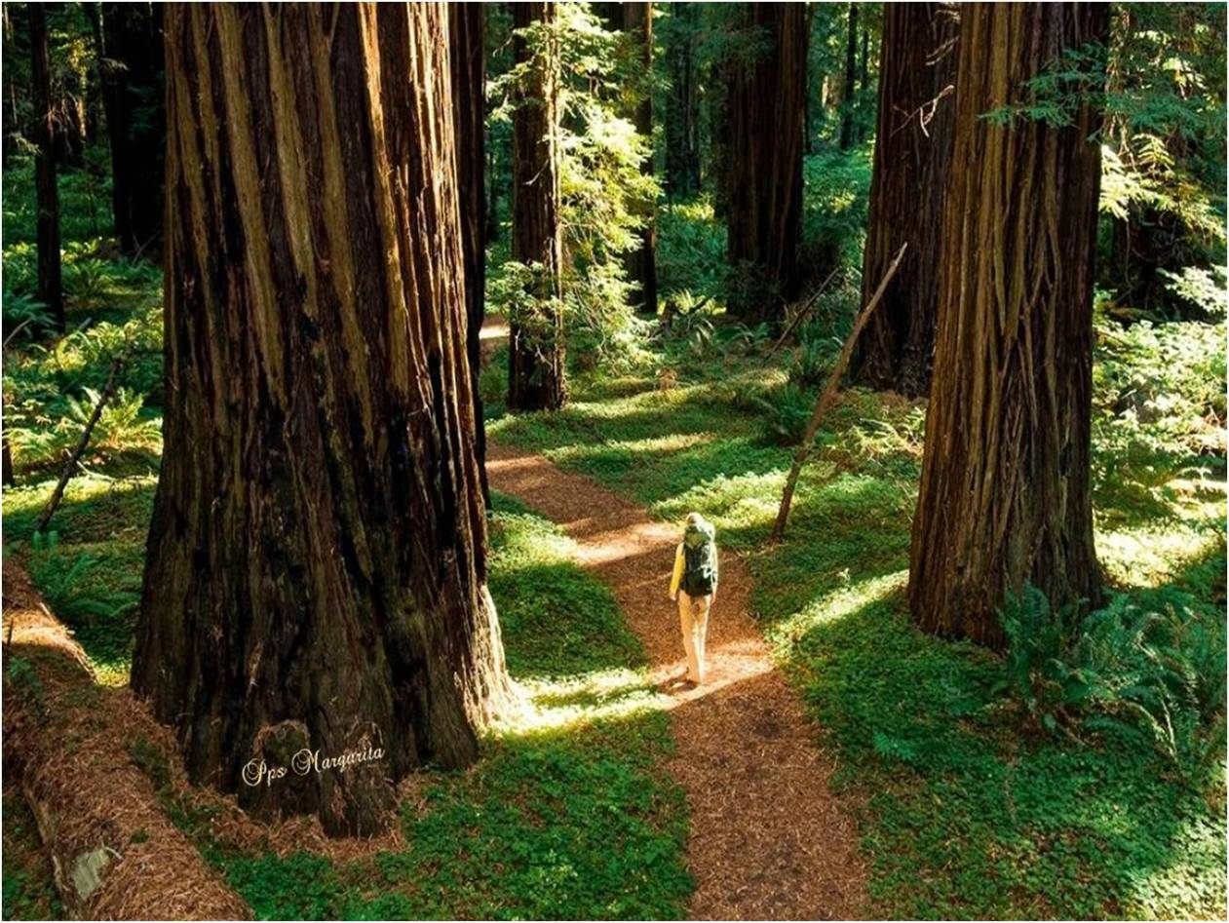



Slide 7

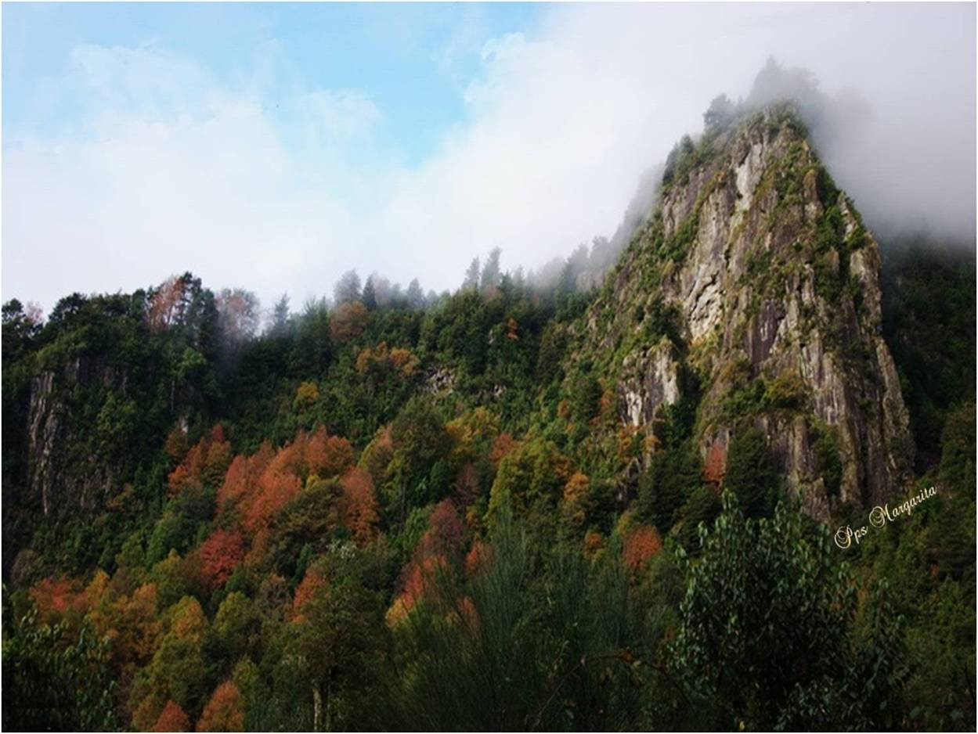


Slide 8

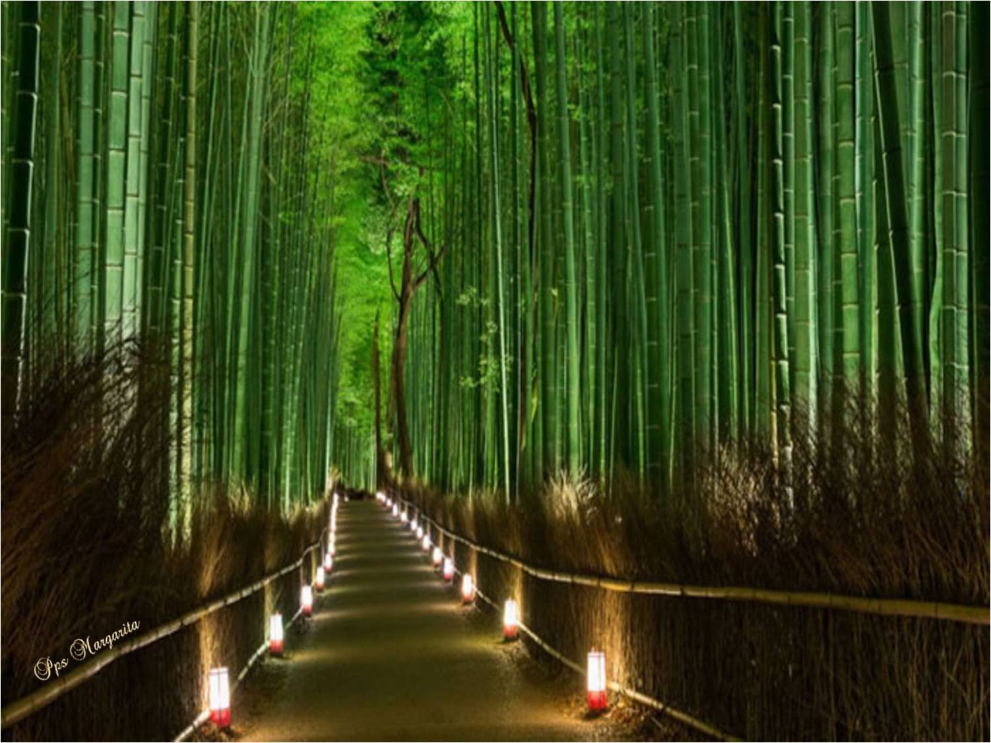


Slide 9

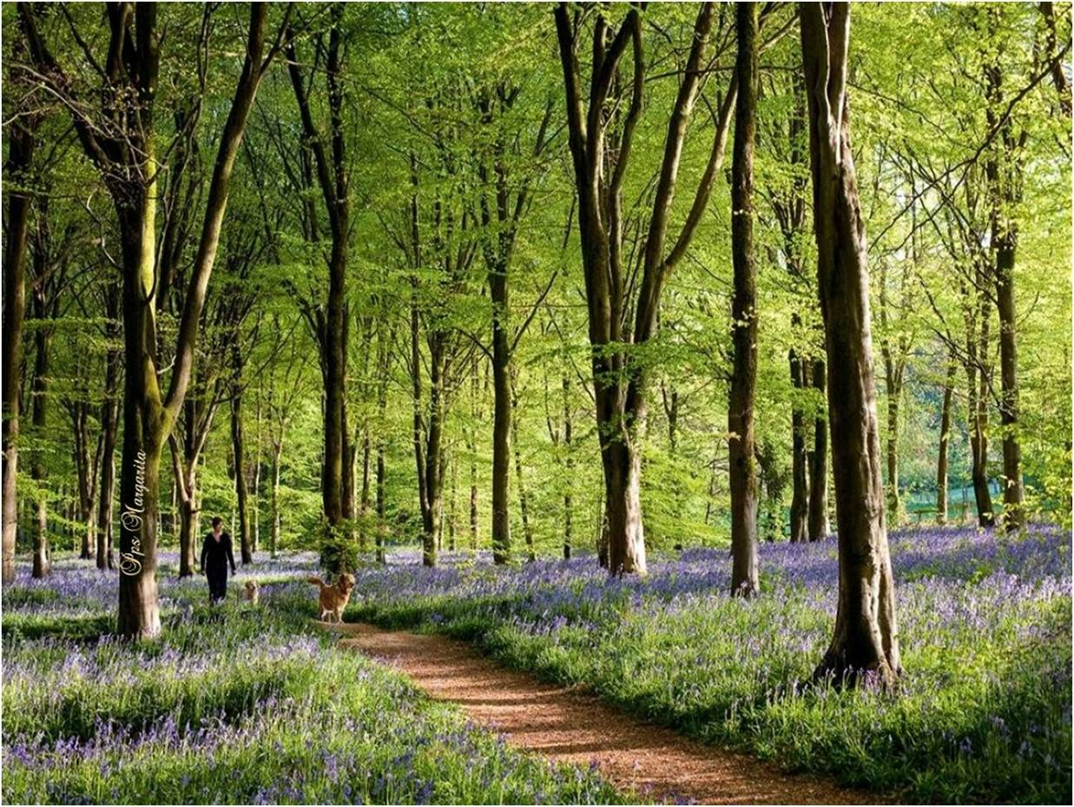


Slide 10
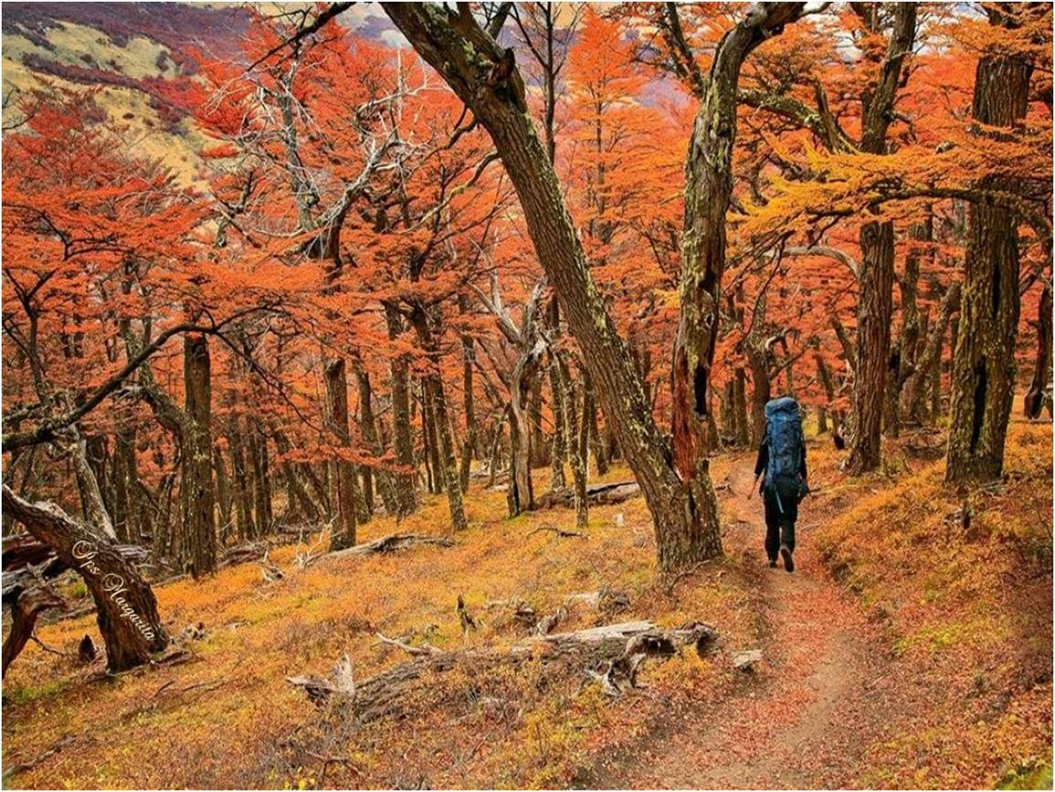
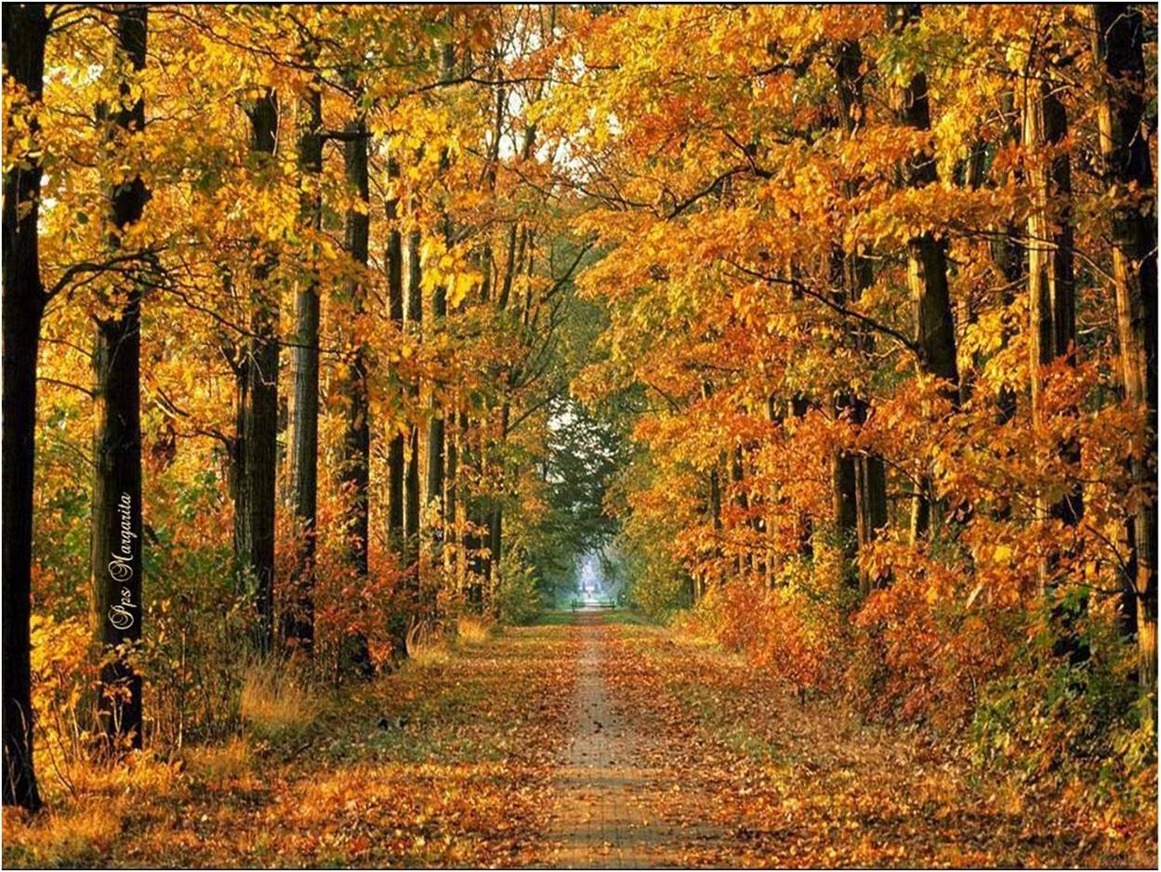


Slide 11

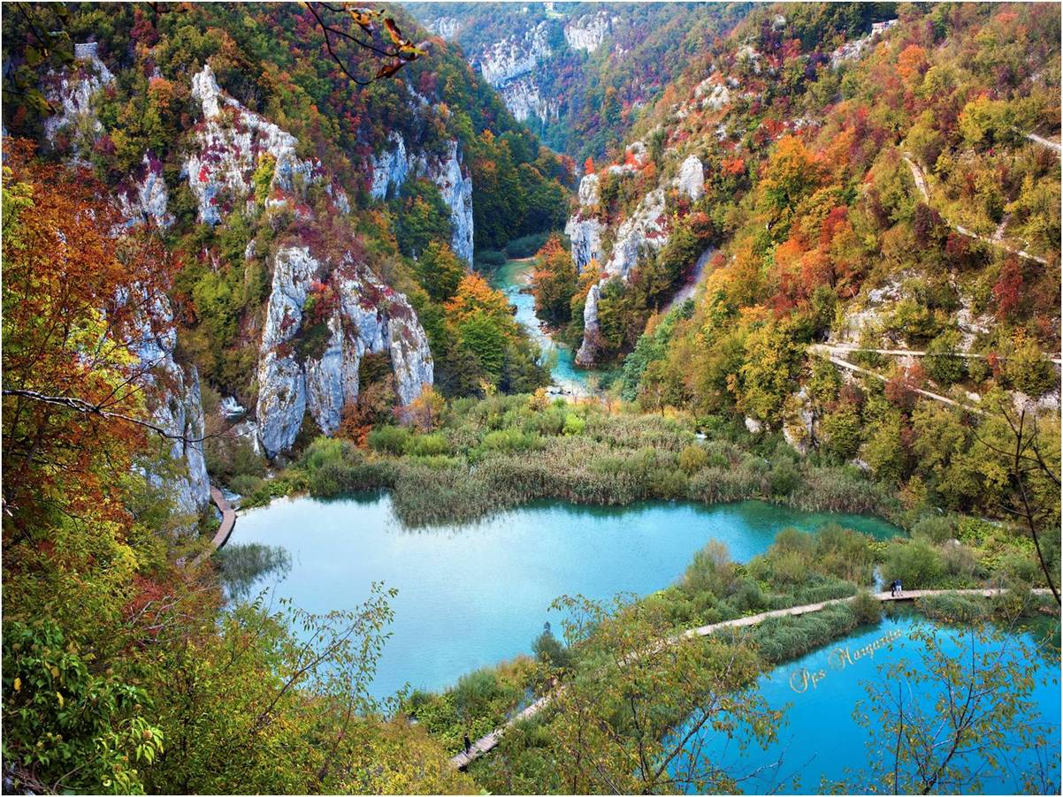


Slide 12

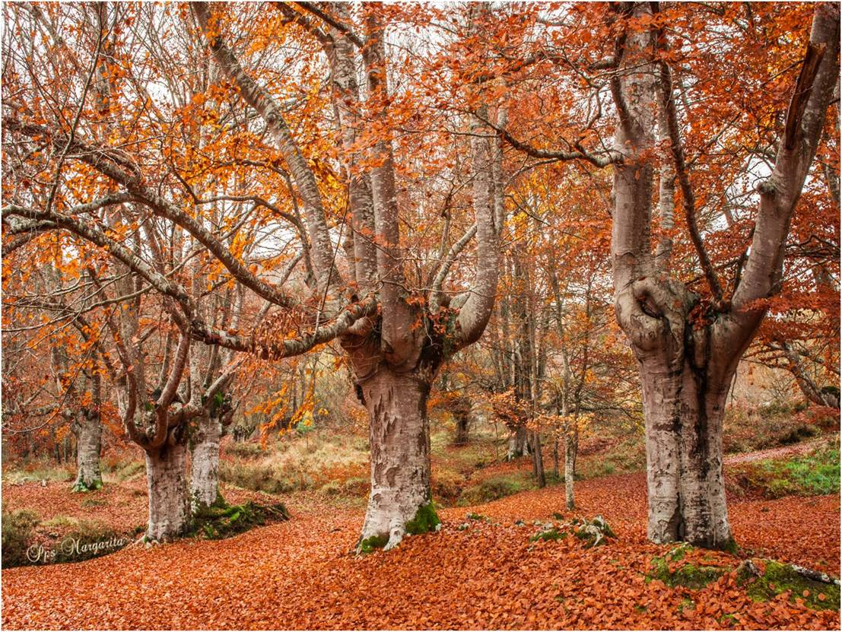


Slide 13
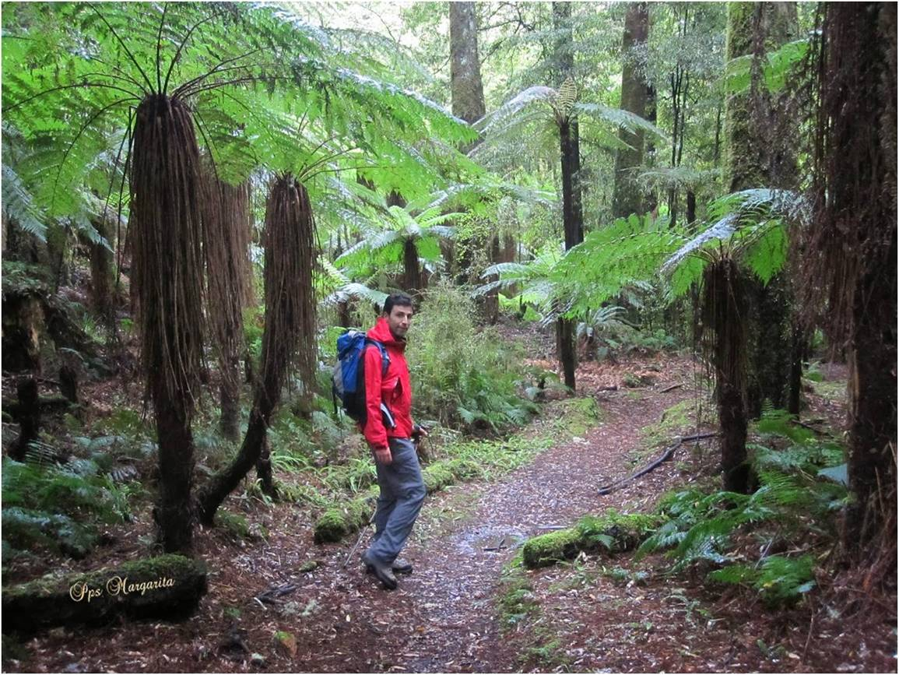



Slide 14

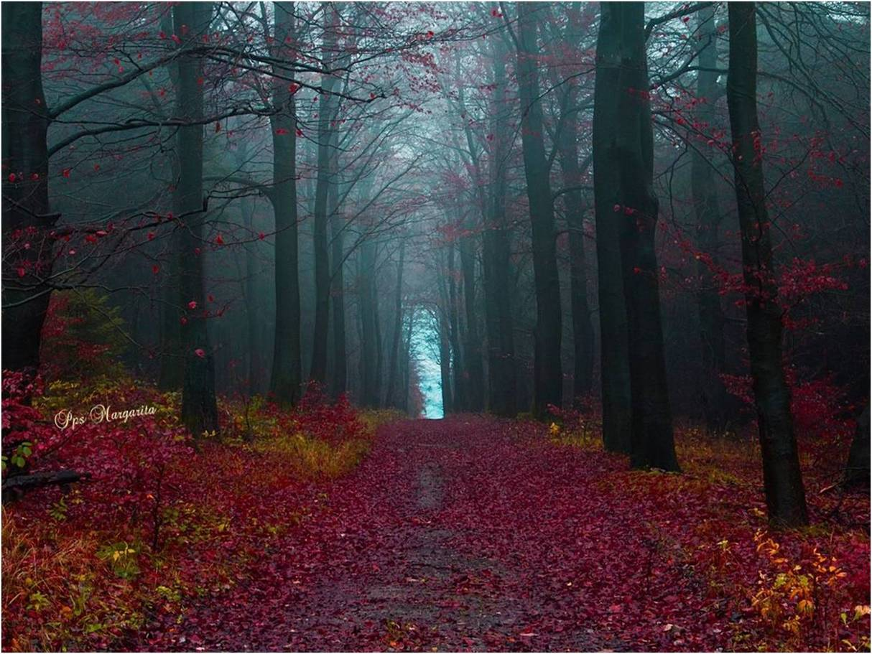


Slide 15
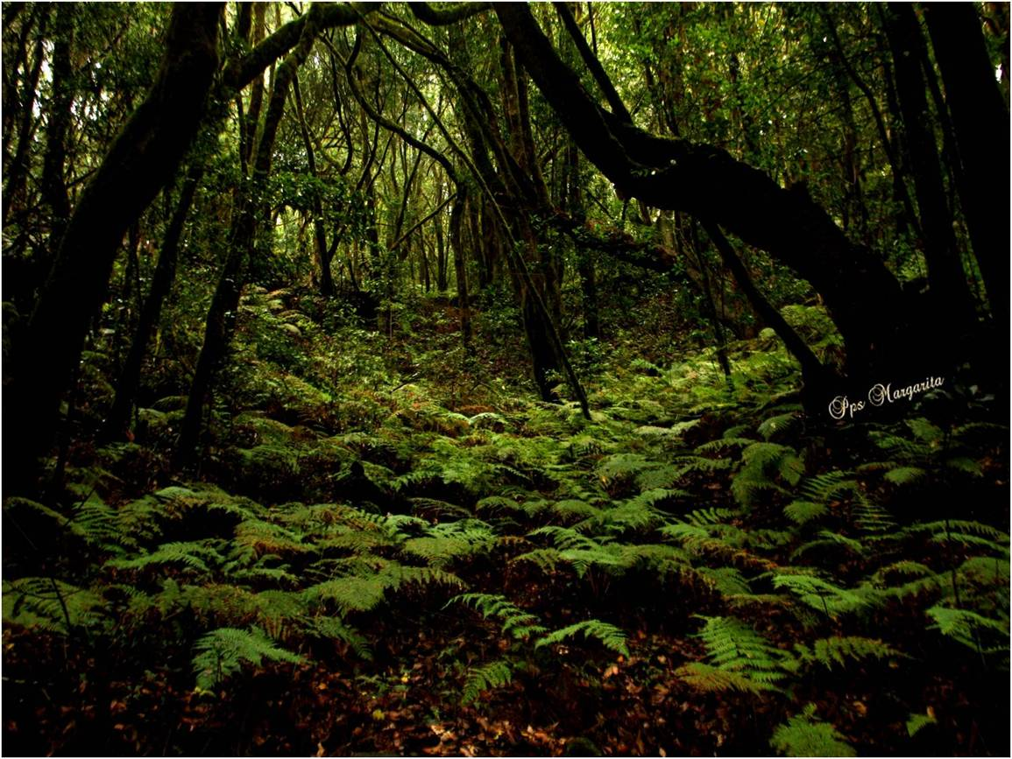

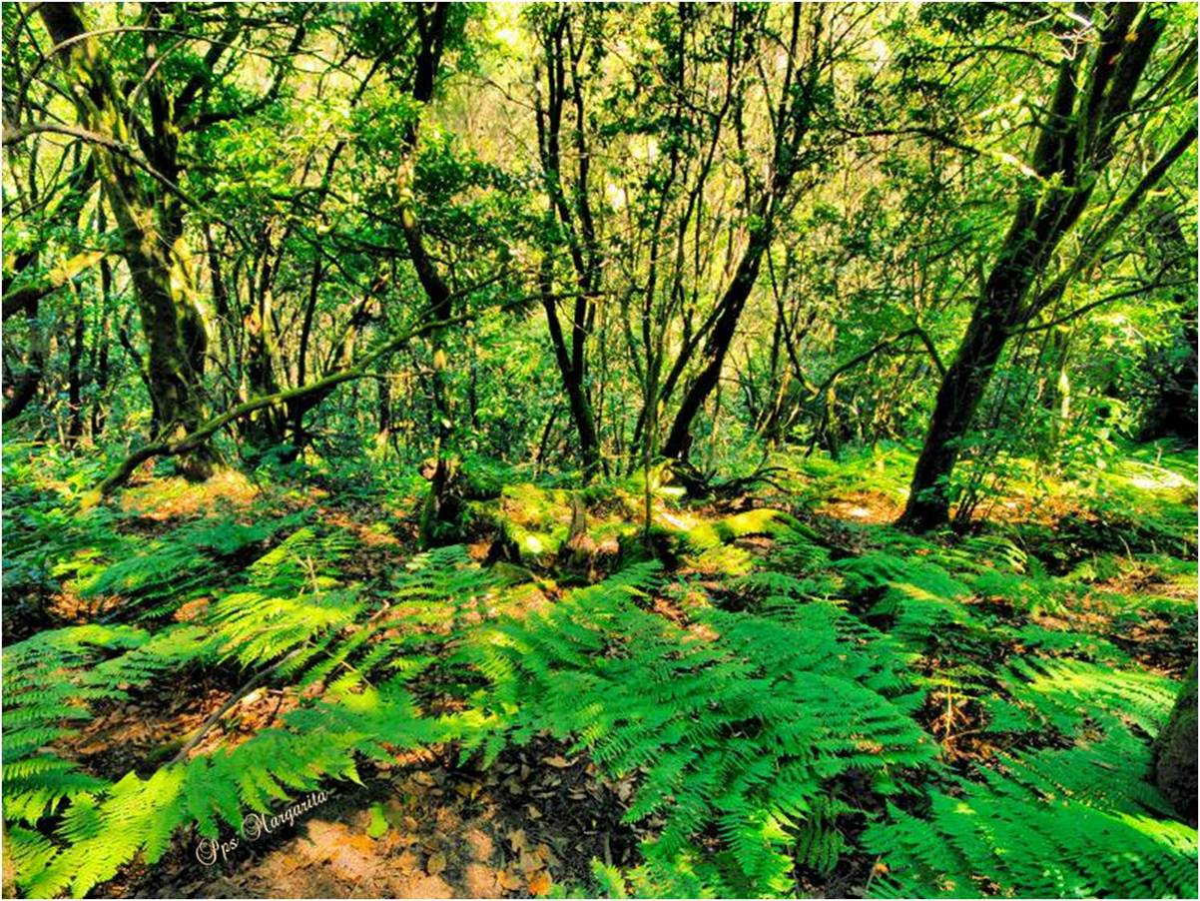


Slide 16
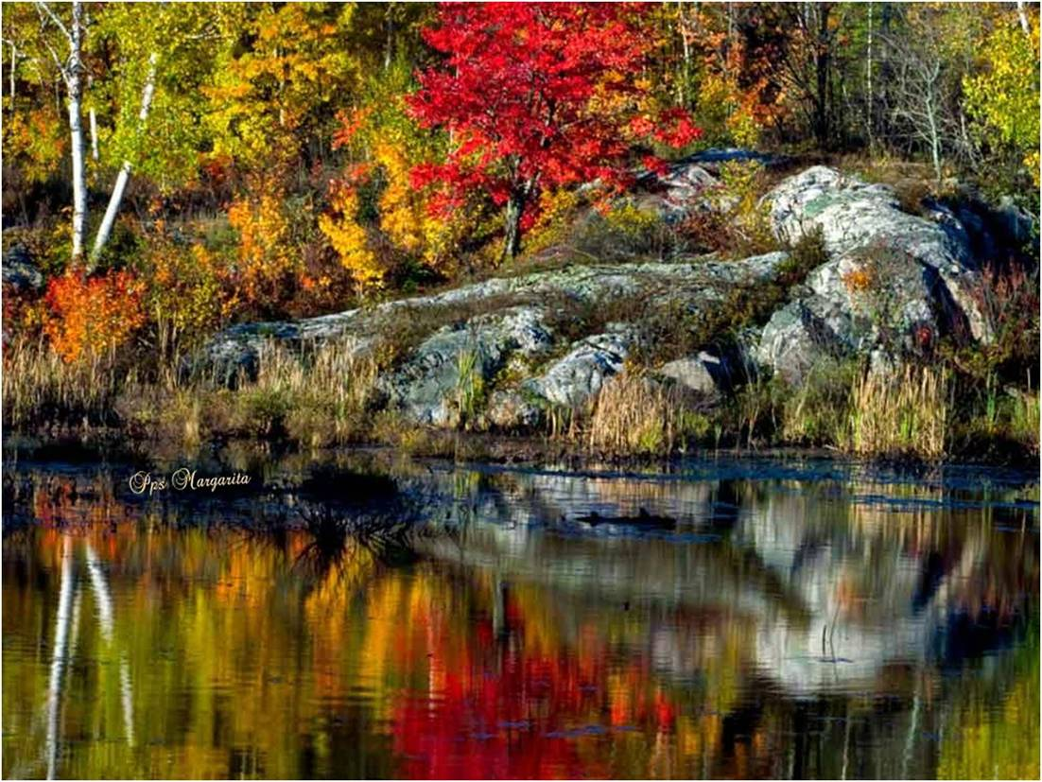



Slide 17
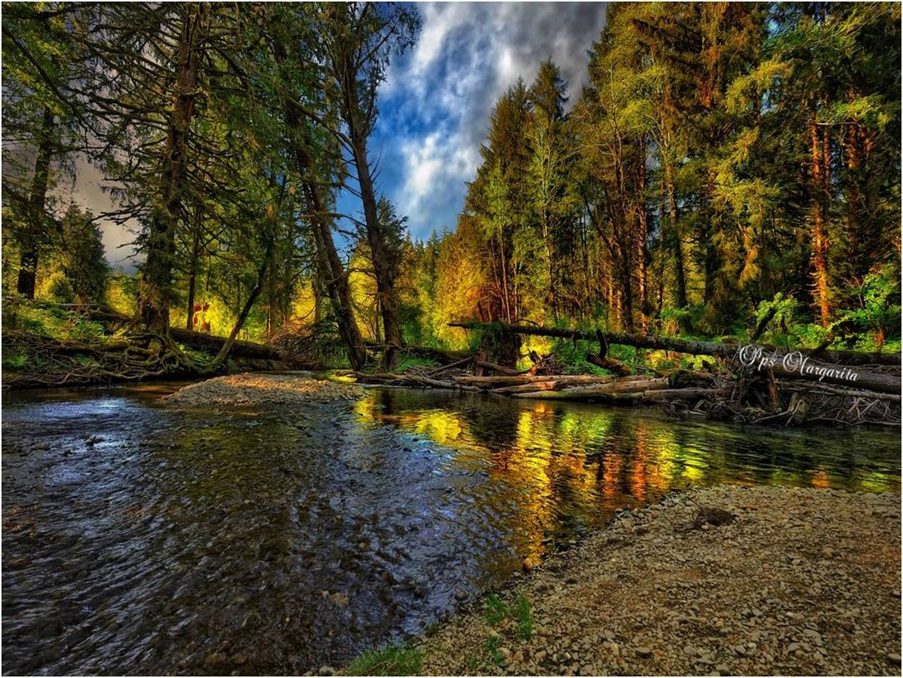




Febrero 2016
Música: André Rieu Autumn Leaves y
Sonidos del bosque
Margarita

Slide 18









¿Te ha gustado?
Puedes ver más entrando
Aquí
Además puedes recibir powerpoints en tu correo electrónico suscribiéndote aquí:
Esta presentación powerpoint ha sido creada y compartida única y exclusivamente para mispps.com

